Slide 1
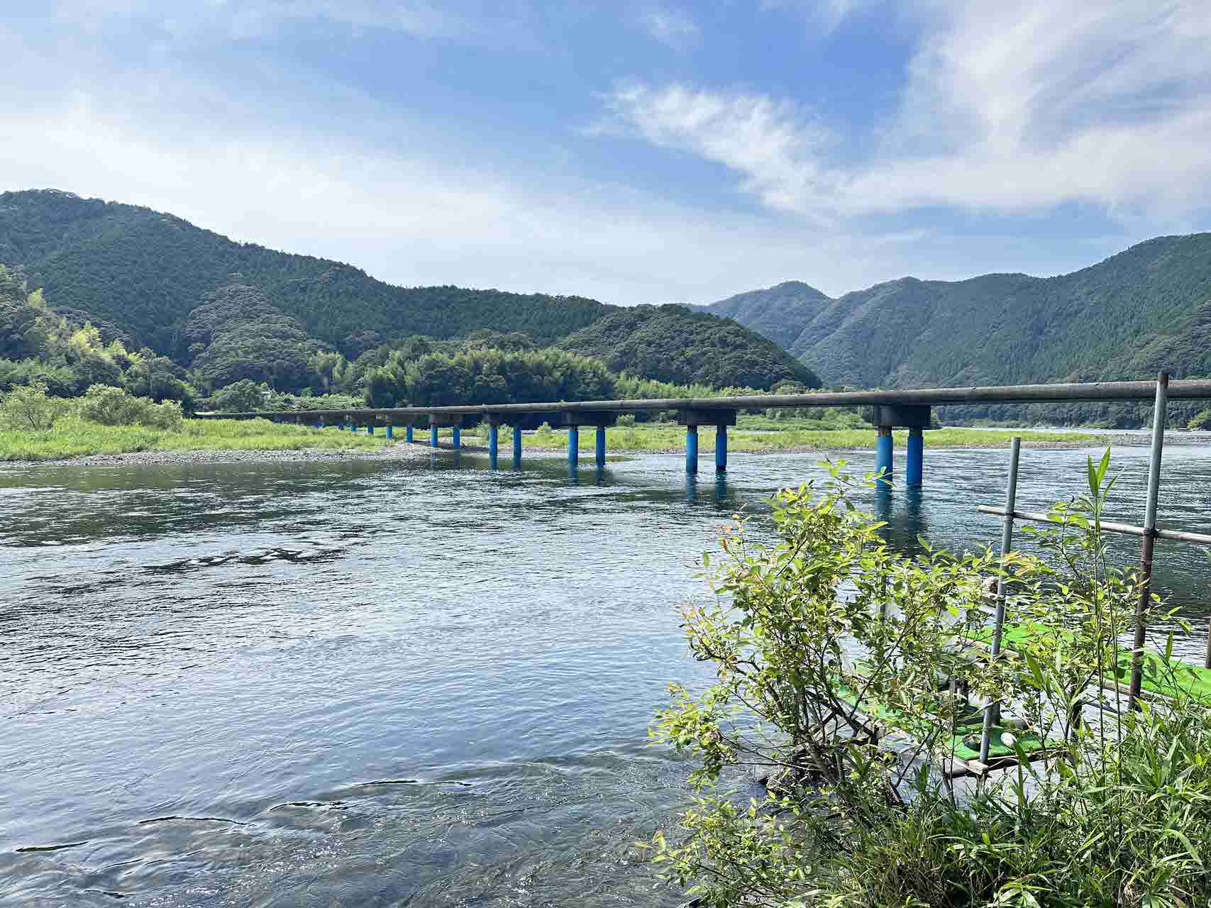
入院前から患者の退院後の生活を考える
～脳梗塞患者がその人らしく生きられるために～
高知県立幡多けんみん病院 集中治療室
〇中野 愛梨 生城 愛子 酒井 貴章
柏原 真由 藤本 王子

Slide 2



はじめに
高齢化は生活習慣が発病に深く関与する
がん・心疾患・脳血管障害の患者数を増加させる
Notes:
近年日本では、公衆衛生の整備・改善や保健活動・政策の推進などにより生活・医療水準が向上し世界有数の長寿国となっています。
同時に高齢化は、生活習慣が発病に深く関与するがん・心疾患・脳血管障害の罹患者数を増加させます。

Slide 3

特に脳血管障害は救命できたとしても
その多くが継続して治療を必要とし、
後遺症として身体の機能障害を伴う
Notes:
これらの疾患は、回復後も生活の質を低下させるような後遺症をもたらすことも少なくありません。特に脳血管障害は救命できたとしても、その多くが継続して治療を必要とし後遺症として身体の機能障害を伴います。

Slide 4
高齢化率
幡多地域
41.3%
高知県
35.5%
全国
28.6％
Notes:
全国平均の高齢化率が28.6％に対し、高知県の高齢化率は35.5％と全国第二位となっています。
特に当院がある二次医療圏の高齢化率は41.3％となっています。また人口減少と高齢化に伴い、地方では医療資源は絶対的にも相対的にも不足しています。

Slide 5
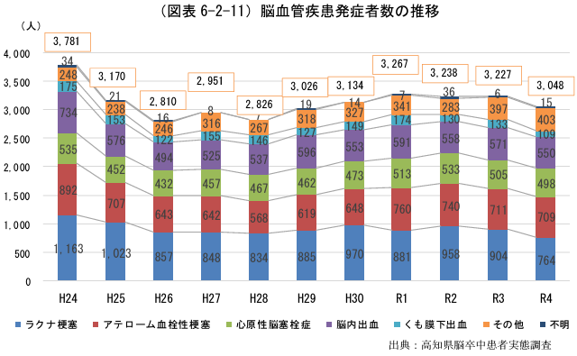
Notes:
これは高知県の脳血管疾患発症者の推移になります。高知県脳卒中患者実態調査によると、近年の発症者数は毎年3000人を超えて推移しています。

Slide 6


急性期虚血性脳卒中
4.5時間以内に診断をつけ
rt-PAなどの治療を行う
身体機能低下予防
Notes:
虚血性脳卒中とは脳内の血管が詰まることによっておこる脳卒中のことをいい、脳梗塞がこれにあたります。
急性期の脳梗塞は発症から4.5時間以内に診断をつけ、t-PAなどの治療を行うことで再灌流が可能となり、身体機能低下を予防することにつながります。

Slide 7
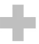

当院の日当直救急体制
外科系・内科系当直医師
救急看護師２名
脳神経外科医は５名在籍しており、呼出体制をとっている
Notes:
当院では脳神経外科医が５名在籍していますが、日当直帯では外科系・内科系の医師がそれぞれ１名と看護師2名で救急対応を行っています。

Slide 8

●密なコミュニケーションと
協働の意識を持つことが大切
●共通認識を可視化し迅速な
対応を行っていく
●急性期虚血性脳卒中への
初期対応システムの構築
Notes:
当院のような人員の少ない二次医療施設では、密なコミュニケーションと協働の意識を持つことが大切となります。そして、可能な限り共通認識を可視化し迅速な対応を行っていくため急性期虚血性脳卒中への初期対応システムの構築を目指し活動したことをここに報告します。

Slide 9
活動内容
高知県内の2022年血管内治療件数は約170件＝人口10万人あたり約25件
 | rt-PA件数 | 投与までの平均時間 | 機械的血栓回収療法 | 穿刺までの平均時間
2020年 | 36件 | 68分 | 7件 | 120分
2021年 | 29件 | 76分 | 13件 | 110分
2022年 | 47件 | 64分 | 7件 | 89分
Notes:
2022年の高知県内の血管内治療件数は約170件であり、人口10万人あたり約25件ということになります。
当院では2022年度のt-PA投与件数が47件、血管内治療件数は7件でした。

Slide 10
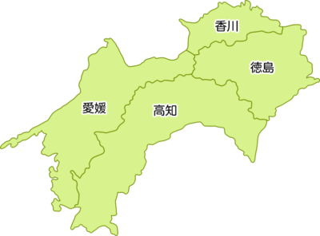

当院の対象人口は約10万人(幡多地域＋愛媛県愛南町)
高知県内の平均治療件数より大幅に少ない
迅速に治療を行えなかった症例があるのでは
Notes:
当院の対象人口は幡多地域が約７７０００人、愛媛県愛南町の約１９０００人を合わせて約１０万人です。このことから迅速に治療を行えなかった症例があるのではと考えました。

Slide 11
2022年5月までの脳卒中疑い患者の対応
０１
０２
治療決定はMRI撮影後
平日日中
脳外科医師が対応
日当直帯
当番医師が初期対応
その後脳外科医師に
引き継ぎ
Notes:
2022年5月までは、脳卒中疑い患者の受け入れ要請があれば平日日中は脳神経外科医に連絡し、不在の時間帯は日当直医が初期対応を行っていました。その後頭部CTとMRI撮影を行い、脳卒中であれば脳神経外科医に引き継いでいました。t-PA投与や機械的血栓回収療法の適否はMRI撮影後に判断していました。

Slide 12
2022年6月以降の対応
Task Calc.Stloke導入
救急隊より脳卒中疑い患者の受け入れ要請
他職種とも迅速に情報共有が行える
脳神経外科医に連絡し初期対応を行う
Notes:
2022年6月より、脳卒中疑い患者の受け入れ要請があれば脳神経外科医に連絡し、脳神経外科医が初期対応を行えるようTask Calc.Strokeを導入しました。また、Task Calc.Stroke を起動することで、放射線科や生理検査とも情報共有を行えるようにしました。

Slide 13
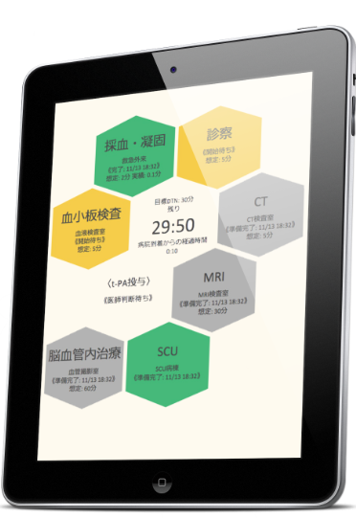
Task Calc.Stloke
救急搬送される脳卒中患者の早期治療を行うために、
院内他部署での情報伝達効率化を図る脳卒中急性期
診療システム
脳卒中治療の院内関係者にワンクリックで一斉連絡
が行え、かつ検査などの進捗状況の同時共有ができる
Notes:
タスカルとは救急搬送される脳卒中患者の早期治療を行うために、院内他部署での情報伝達効率化を図る脳卒中急性期診療システムです。 脳卒中治療の院内関係者にワンクリックで一斉連絡が行え、かつ検査などの進捗状況の同時共有ができます。

Slide 14



2023年4月
救急外来看護師、消防機関に対し学習会を開催
急性期虚血性脳卒中
プロトコールを作成
地域の救急隊にもGAI₂AAスケールを配布
持ち運び可能なrt-PAセットを救急外来へ配置
病院到着前から機械的血栓回収療法の可能性を
視野に入れた行動が出来るように努めた
Notes:
2023年4月、医師より救急外来看護師や地域の救急隊に向けた勉強会が開催され、迅速に治療を行うことの必要性と重要性について学びました。次に院内において救急看護師が迅速に検査や治療が行えるよう10月に急性期脳虚血性脳卒中のプロトコールを作成しました。同時に主幹動脈閉塞の可能性を判断するGAI₂AAスケールを院内スタッフだけでなく近隣消防署にも配布し、病院到着前から機械的血栓回収療法の可能性を視野に入れた行動が出来るようにしました。加えて、初期対応の結果により迅速にt-PA治療ができるよう持ち運び可能なt-PAセットを救急外来へ設置しました。

Slide 15
GAI₂AAスケール
GAI₂ | Gaze palsy(共同偏視) Aphasia(失語) Inattention(空間無視) | 2点
A | Arm paresis(上肢の麻痺) | １点
A | Arterial fibrillation(心房細動) | １点
3点以上で脳主幹動脈閉塞の可能性が高い
Notes:
ガイアスケールとは脳皮質症状として共同偏視、失語、空間無視のいずれかがあれば２点、上肢麻痺・心房細動(既往を含む)があればそれぞれ１点として合計し、３点以上であれば前方循環主幹動脈閉塞(内頚動脈～中大脳動脈)が感度90％、特異度80％で予測可能です。

Slide 16
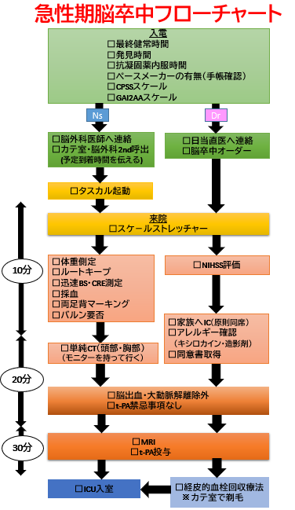
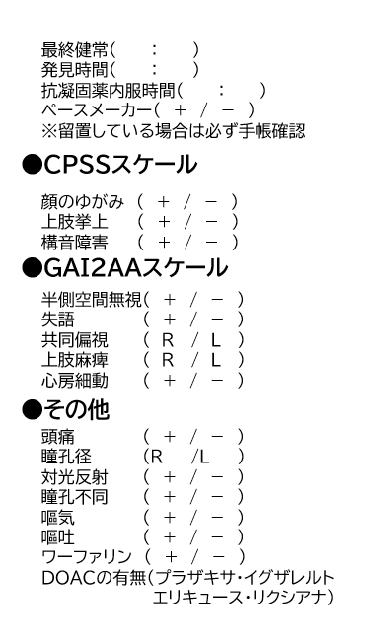
Notes:
これが作成したフローチャートになります。検査や処置、業務連絡など脳梗塞治療を開始する上で必要なことが網羅できるようになっています。
情報収集項目については救急隊にも配布することで、観察の抜けを無くしスムーズに検査・治療が行えるようにしました。

Slide 17
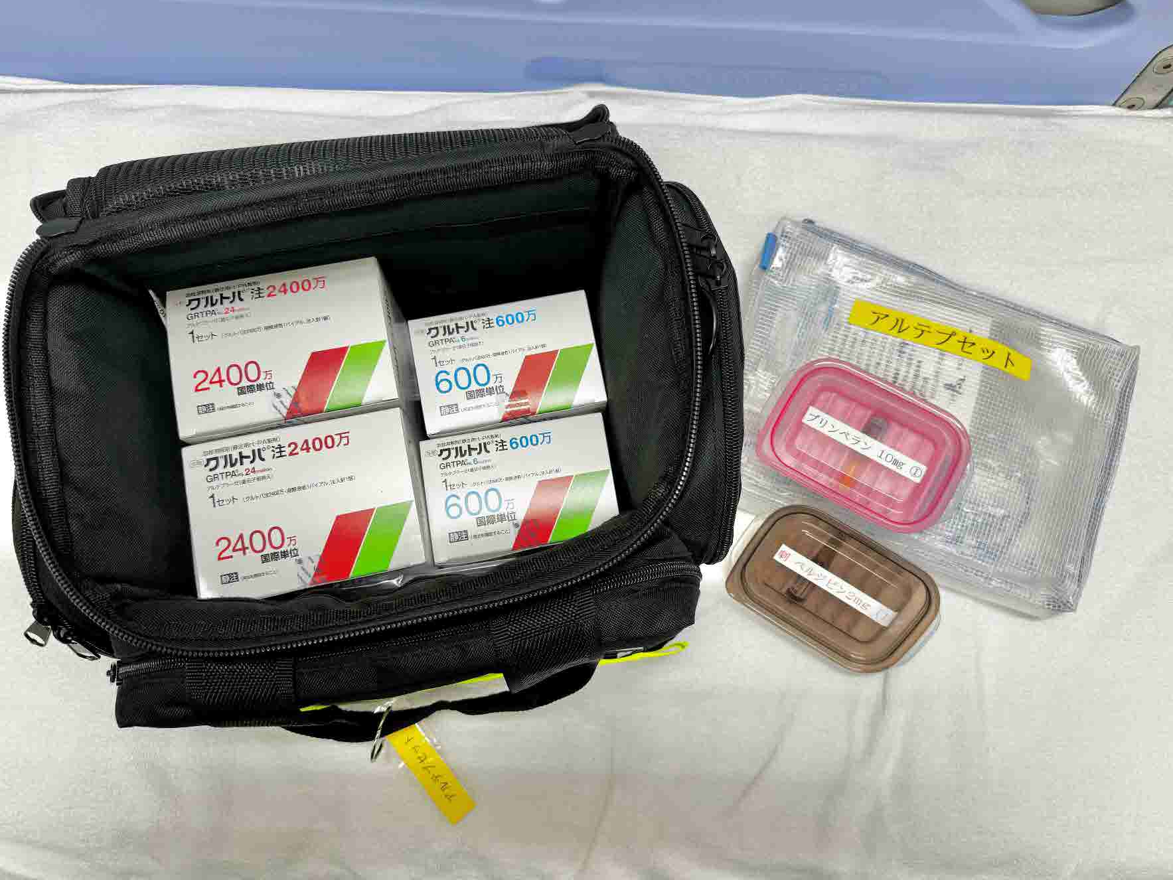
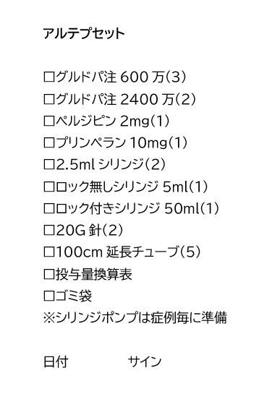
Notes:
そしてこれが持ち運び可能なアルテプセットです。加えて血圧が高い場合や嘔吐などに備え、降圧薬や制吐剤も準備しました。

Slide 18

機械的血栓回収療法の対応
夜間休日の内視鏡室看護師は呼び出し対応となっており
病院到着まで約30分の時間を要する
内視鏡室看護師の到着前に救急看護師全員がカテーテル室
への患者搬入や治療準備を行えるようにシミュレーション
を行い、動画で共有した
Notes:
機械的血栓回収療法を行う場合、夜間休日の内視鏡室看護師は呼び出し対応となっており、病院到着まで約30分の時間を要します。そのため内視鏡室看護師の到着前に救急看護師全員がカテーテル室への患者搬入や治療準備を行えるようにシミュレーションを行い、動画で共有しました。

Slide 19
結果
 | rt-PA件数 | 投与までの平均時間 | 機械的血栓回収療法 | 穿刺までの平均時間
2021年 | 29件 | 76分 | 13件 | 110分
2022年 | 47件 | 64分 | 7件 | 89分
2023年 | 62件 | 46分 | 17件 | 68分
Notes:
結果です。GAI₂AAスケールの認識が高まり、救急隊との共通言語として活用できるようになりました。2022年のrt-PA投与件数は47件から2023年は62件に増加しました。また来院から投与までの平均時間も58分から45分まで短縮しました。機械的血栓回収療法においても2022年は7件であったが2023年は20件に増え、来院から動脈穿刺までの平均時間も90分から6８分まで短縮しました。

Slide 20
考察
01
脳卒中に関する勉強会
脳卒中の治療において、病院前の活動つまり救急搬送の時点でどれだけ脳卒中を疑い、意識的に観察し安全な搬送が行えるのかや、院内においては限られた医療職者がどれだけ先見性と凝集性を持ったチーム活動が出来るかで患者の健康寿命が変わることを学んだ
02
共通ツールの増加
GAI₂AAスケールやプロトコールといった共通ツールを使用したことが、共通言語の増加、共通認識の拡大となり、よりスムーズな連携につながった
看護師は眼には見えにくい調整部分を担っている
今後は看護師の調整力についても可視化していきたい
Notes:
考察です。脳卒中に関する勉強会では、脳卒中の治療において、病院前の活動つまり救急搬送の時点でどれだけ脳卒中を疑い、意識的に観察し安全な搬送が行えるか、また院内においては限られた医療職者がどれだけ先見性と凝集性を持ったチーム活動が出来るかで患者の健康寿命が変わることを学びました。その上で、GAI₂AAスケールやプロトコールといった共通ツールを使用したことが、共通言語の増加、共通認識の拡大となり、よりスムーズな連携につながりました。スムーズな連携は急性期虚血性脳卒中患者が治療を開始するまでの時間が短縮したことでも伺えます。
このように迅速な治療が行えるのは看護師が目には見えにくい調整部分を担っていることが大きいと考えます。今後は、t-PA開始時間のみでなく、看護師の調整力についても可視化していきたいと思います。

Slide 21
おわりに
幡多地域の高齢化・人口減少は否めない中、当院は救急医療
を継続して行く必要がある
患者さんが「その人らしい生活」ができる地域へ戻れるよう
に救急隊も巻き込みながら、幡多地域の医療の砦となれるよ
う貢献していきたい
Notes:
おわりに。幡多地域の高齢化・人口減少は否めない中、当院は救急医療を継続して行く必要があります。患者さんが「その人らしい生活」ができる地域へ戻れるように救急隊も巻き込みながら、幡多地域の医療の砦となれるよう貢献していきたいです。

Slide 22

ご清聴ありがとうございました
Notes:
７分

